Slide 1

4장. 서블릿 – Servlet
Servlet API

Slide 2
JSP 페이지의 처리 과정
JSP 페이지 처리 과정
정적인 HTML과 달리 JSP는 Java코드에 의해 동적인 페이지가 되었으므로, 그것을 컴파일할 서버가 필요해진다. 이것이 WAS(Web Application Server)인데, WAS는 정적인 HTML만 관리하던 웹서버와 달리, 동적인 페이지도 컴파일하는 것이 가능하다.
웹 브라우저가 웹 서버에 JSP를 요청한다. 웹 서버는 요청된 Hello.jsp에서 jsp 확장자를 발견하여 웹 서버에 있는 JSP 컨테이너에 전달한다.
JSP 컨테이너는 JSP 페이지를 서블릿 프로그램인 Hello_jsp.java로 변환한다.
JSP 컨테이너가 서블릿 프로그램을 컴파일하여 Hello_jsp.class로 만들고 이를 웹서버에 전달한다.
웹 서버는 정적 웹 페이지처럼. *.class의 실행 결과를 웹 브라우저에 응답으로 전달하므로 웹브라우저는 새로 가공된 HTML 페이지를 동적으로 처리한 결과를 보여 준다.

Slide 3

JSP 페이지의 처리 과정
JSP 페이지
서블릿
프로그램
서블릿
클래스
① JSP 요청
Hello.jsp
Hello_jsp.java
Hello_jsp.class
④ JSP 서블릿 응답
② 변환
③ 컴파일
클라이언트(Client)
JSP 컨테이너
정적인 파일 – HTML이나 오브젝트는 웹 서버에서 처리.
동적인 파일 – 웹 컨테이너로 넘겨서 처리함

Slide 4
웹 프로그래밍과 JSP
JSP의 특징
JSP는 서블릿 기술의 확장이다.
처음에는 서버 측 프로그래밍 방식으로 자바를 사용하는 서블릿(Servlet)을 먼저 개발
하였으나 서블릿 개발방식이 쉽지 않아서 개발된 기술이 JSP(HTML코드에 삽입)이다
JSP는 유지 관리가 용이하다.
서블릿 기술은 프레젠테이션(View)와 비즈니스 로직(Control)이 섞여 있지만 JSP는 분
리할 수 있어서 관리가 쉽다.
JSP는 빠른 개발이 가능하다.
코드를 수정했을때 서블릿에서는 다시 컴파일해야 하지만, JSP는 컴파일하지 않는다.
JSP로 개발하면 코드 길이를 줄일 수 있다.
액션 태그, JSTL, 표현 언어를 사용하여 서블릿 보다 코드의 길이를 줄일 수 있다.

Slide 5
서블릿 – Servlet
서블릿 vs JSP
서블릿은 서버쪽에서 실행되면서 클라이언트의 요청에 따라 동적으로 서비스를 제공하는 자바 클래스 이다.
서블릿의 문제점을 보완하여 등장한 것이 JSP(Java Server Pages)이다.
화면의 기능이나 구성이 복잡해짐에 따라 사용자를 고려하는 요구사항이 늘어났고 디자이너의 경우 화면의 수월한 기능 구현과 개발 후의 화면의 편리한 유지관리를 목적으로 도입 된 것이다.
현재는 웹 애플리케이션을 개발할 때 JSP는 화면 계층(프레젠테이션 계층)으로 서블릿은 비즈니스 로직(Controller)으로 역할을 나누어 기능을 구현하고 있다.(모델2 방식- MVC 패턴)

Slide 6
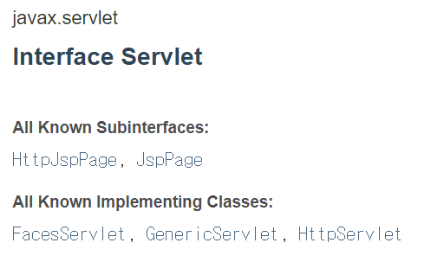
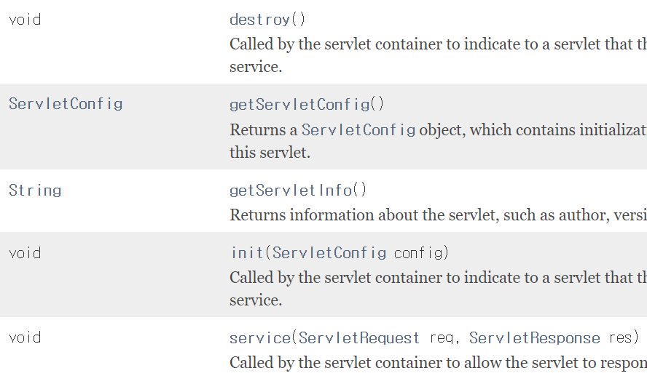
Java EE API
Java EE API-> 서블릿(Servlet)

Slide 7
Servlet API
서블릿 API 계층 구조
Servlet
ServletConfig
HttpServlet
HttpServlet의 주요 메서드의 기능
메서드 | 기능
doGet(HttpServletRequest req, HttpServletResponse resp) | 서블릿이 GET request를 수행하기 위해 service()를 통해서 호출된다.
doPost(HttpServletRequest req, HttpServletResponse resp) | 서블릿이 POST request를 수행하기 위해 service()를 통해서 호출된다.

Slide 8
Servlet API
사용자 정의 서블릿 만들기
사용자 정의 서블릿 클래스 만들기
서블릿 생명주기 메서드(init(), destory())
service(), doGet(), doPost()
웹 브라우저에서 서블릿 매핑이름으로 요청
톰캣의 servlet-api.jar 클래스 패스 설정 - 버전이 낮은 경우 해당
프로젝트 이름 > 마우스 우측 > Build Path > Configure Build Path > Libraries 탭 > Classpath > Add External JARs > tomcat > lib > servlet-api.jar

Slide 9
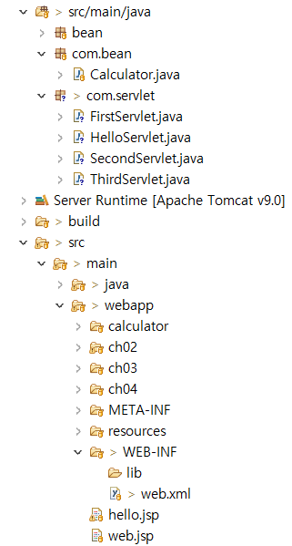
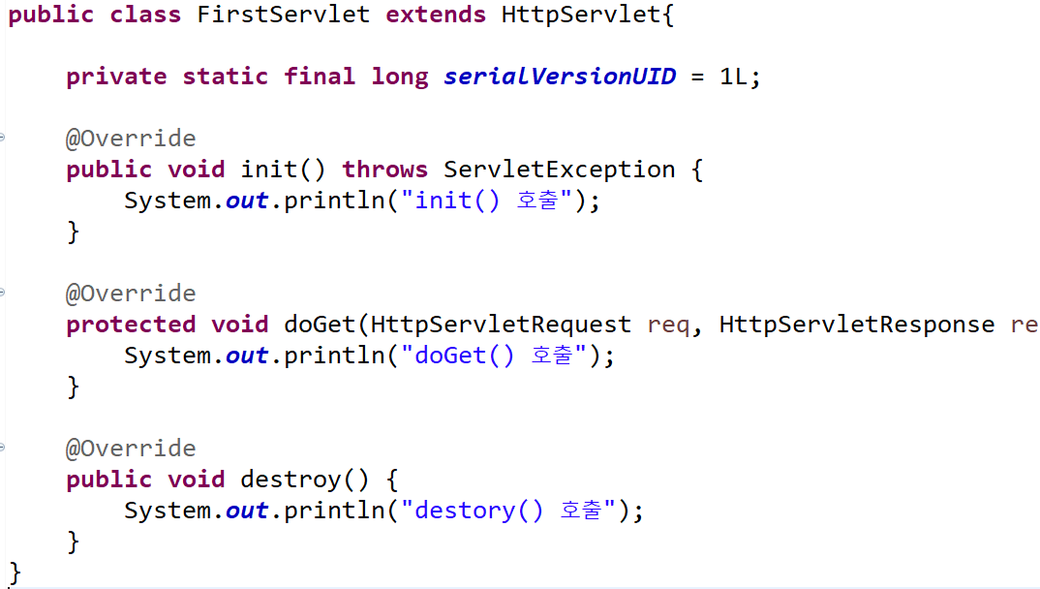
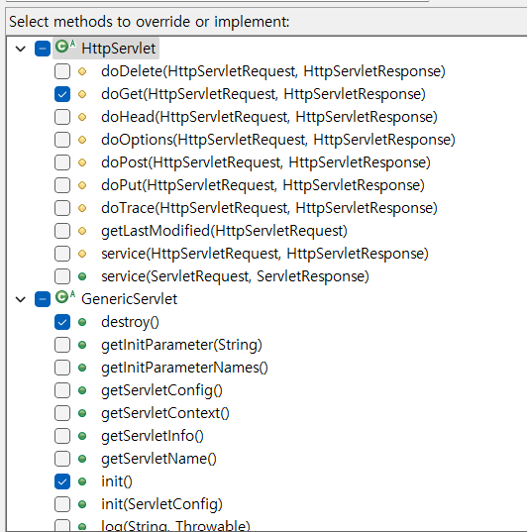
서블릿 만들기 – xml 설정으로 매핑하기
xml 설정으로 매핑하기
HttpServlet 상속
Override 한다.

Slide 10
서블릿 만들기 – xml 설정으로 매핑하기
servlet/FirstServlet.java

Slide 11
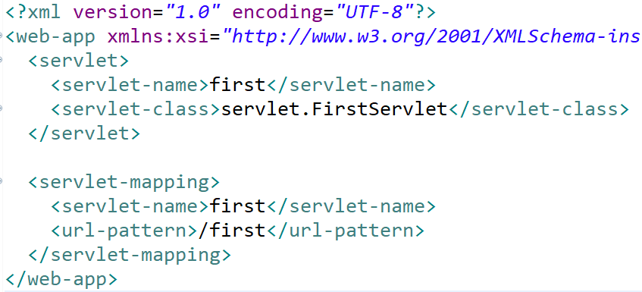
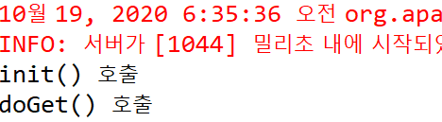
서블릿 만들기 – xml 설정으로 매핑하기
서블릿 매핑하기
프로젝트에 있는 /WEB-INF/web.xml에 설정한다.
<servlet>태그와 <servlet-mapping> 태그를 작성한다
서버를 실행하고 주소창에 “http://localhost:8080/first” 로 요청한다.
WEB-INF/web.xml
웹 브라우저에 요청하는 매핑 이름

Slide 12
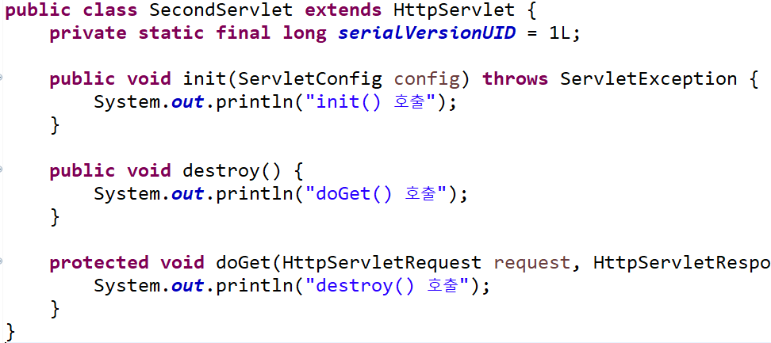
서블릿 만들기 – xml 설정으로 매핑하기
다중 서블릿 매핑하기
servlet/SecondServlet.java

Slide 13
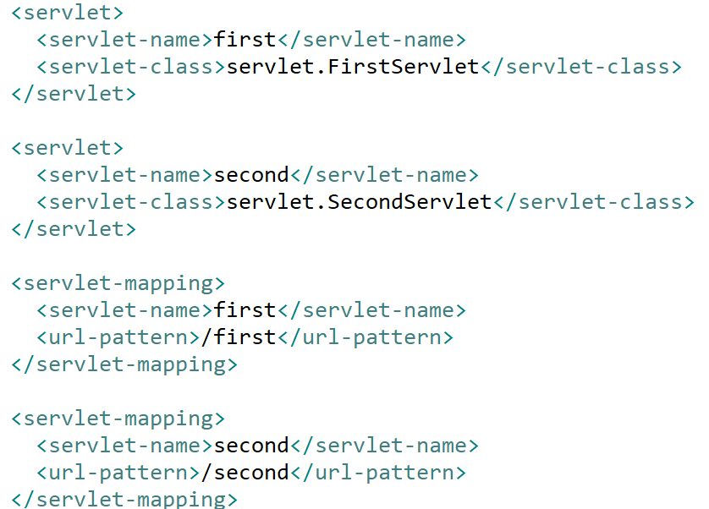
서블릿 만들기 – xml 설정으로 매핑하기
다중 서블릿 매핑하기

Slide 14
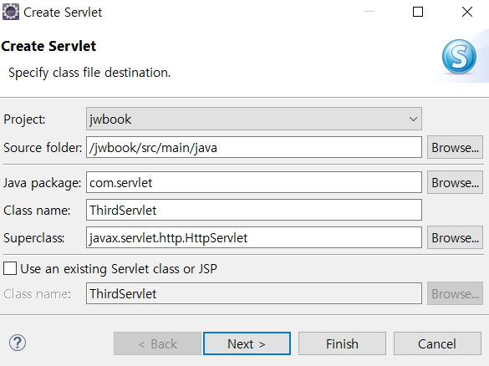
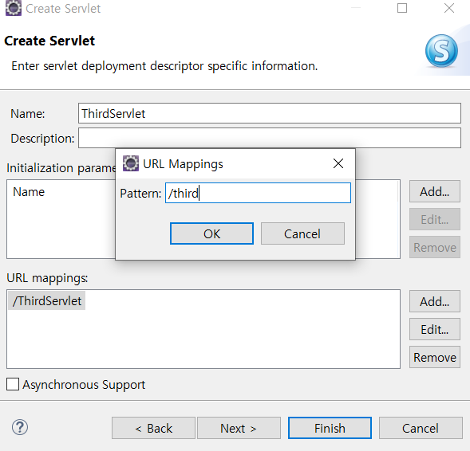
서블릿 만들기 – 애너테이션으로 매핑하기
애너테이션(@)을 이용한 매핑(mapping)
- New > Servlet 실행
edit > “/third”로 변경

Slide 15
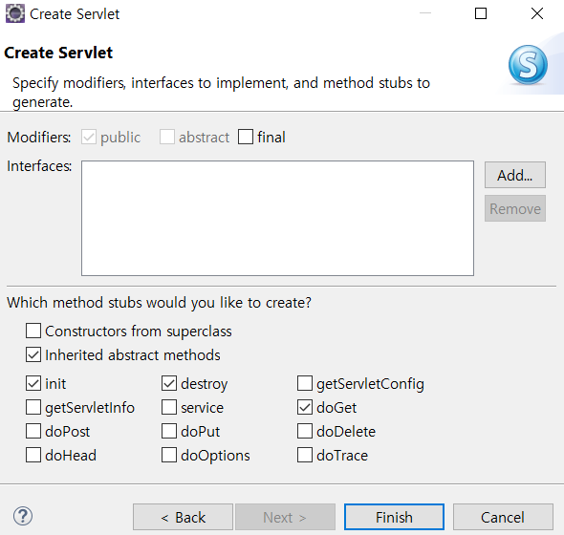
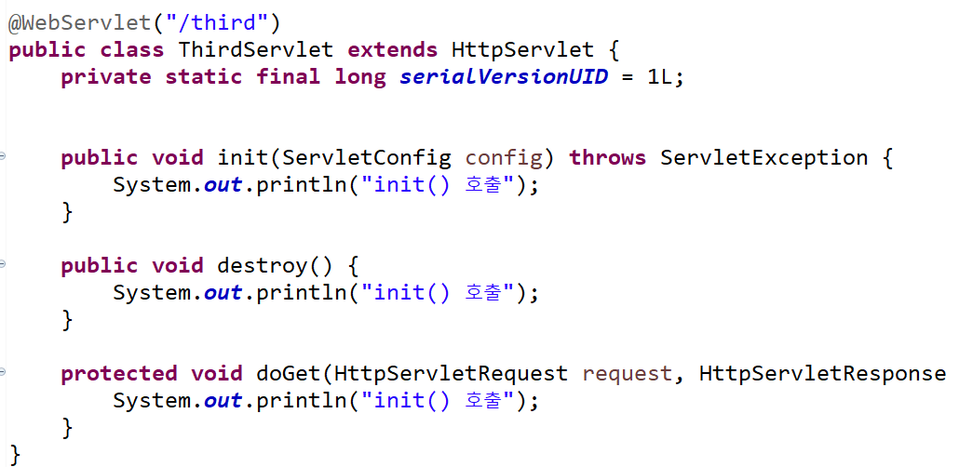
서블릿 만들기 – 애너테이션으로 매핑하기
웹 브라우저에 요청하는 매핑 이름
필요 항목 체크함

Slide 16
서블릿의 응답 처리
HttpServletResponse를 이용한 서블릿 응답 실습
데이터를 출력할 PrintWriter 객체를 생성
setContentType()을 이용해 MIME-TYPE 지정
출력 데이터를 HTML 형식으로 만들기
print()로 데이터 출력
MIME-TYPE
톰캣 컨테이너에 미리 설정해 놓은 데이터 종류이다.
서버에서 웹 브라우저로 데이터를 전송할때 데이터 종류를 지정해서 전송한다.

Slide 17
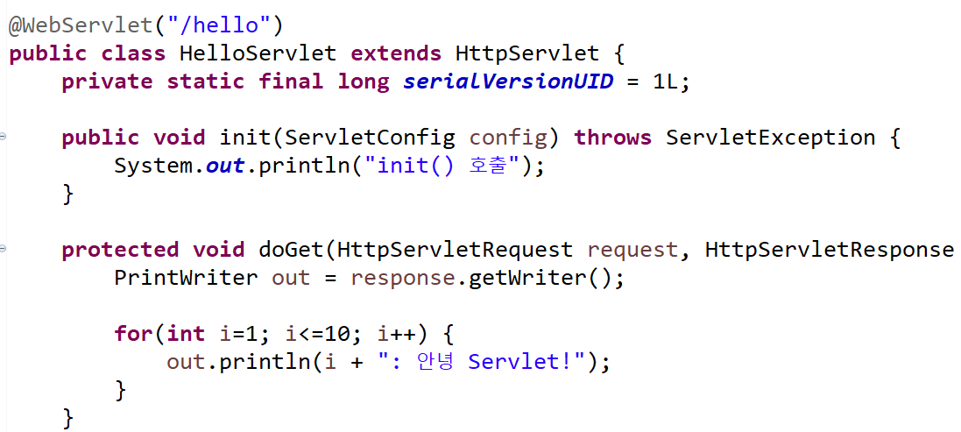
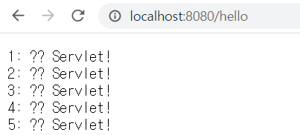
서블릿 만들기 – 애너테이션으로 매핑하기
HelloServlet 실습
- ISO-8859-1 방식(웹서버 –브라우저간) 1byte 전송
- UTF-8 방식 : 2byte 전송

Slide 18
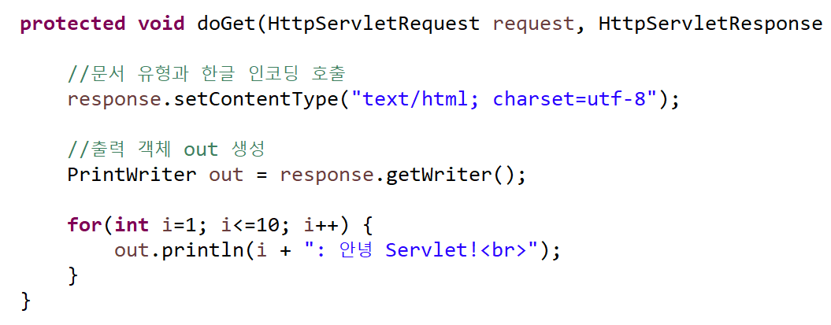
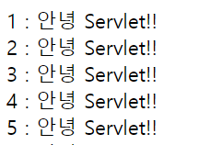
서블릿 만들기 – 애너테이션으로 매핑하기
한글 콘텐츠 형식으로 출력하기

Slide 19
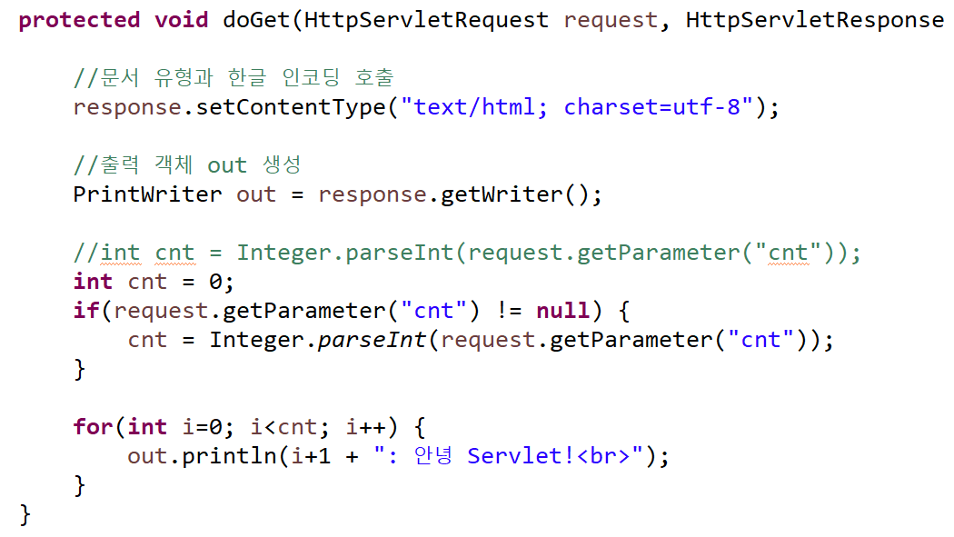
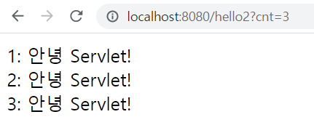
서블릿 만들기 – 애너테이션으로 매핑하기
GET 요청과 쿼리 스트링(입력)
http://localhost/hello2
http://localhost/hello?cnt=3
GET
안녕하세요
안녕하세요
안녕하세요
GET

Slide 20
<form> 태그로 서블릿에 요청하기
HttpServletRequest로 요청 실습
메소드 | 반환유형 | 설 명
getParameter(String name) | String | 요청 파라미터 이름이 name인 값을 전달받음
getParameterValues(String name) | String[ ] | 모든 요청 파라미터 이름이 name인 값을 배열 형태로 전달 받음
getParameterNames() | Java.util.Enumeration | 모든 요청 파라미터의 이름과 값을 Enumeration 객체 타입으로 전달 받음

Slide 21
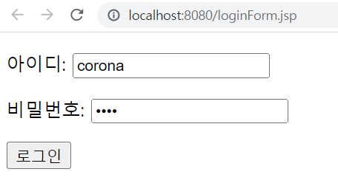

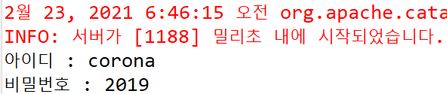
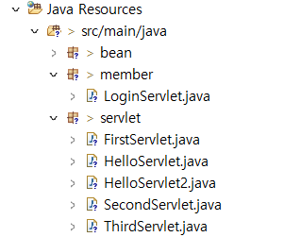
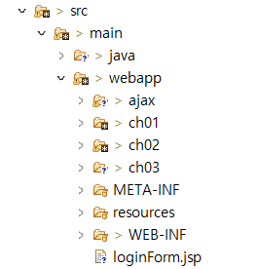
<form> 태그로 서블릿에 요청하기
HttpServletRequest로 요청 실습
브라우저엔 내용이 출력되지 않음

Slide 22
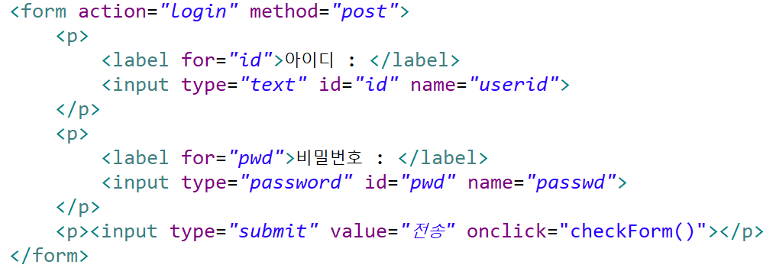
<form> 태그로 서블릿에 요청하기
LoginServlet 매핑 이름
loginForm.jsp

Slide 23
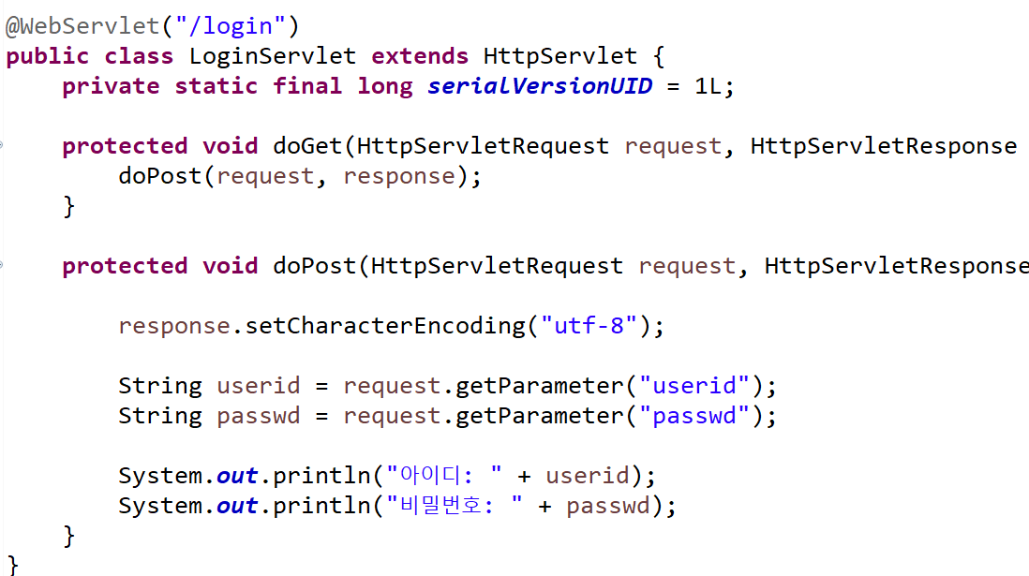
<form> 태그로 서블릿에 요청하기
LoginServet – 애너테이션 방식
member/LoginServlet.java
method 방식이 post이므로 doPost() 사용해야함

Slide 24
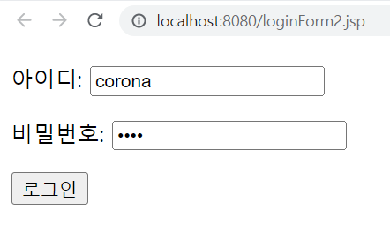
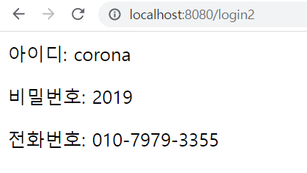
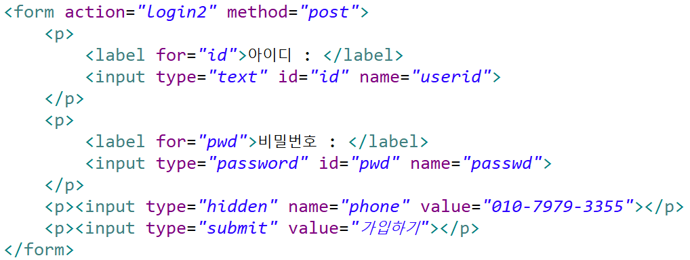
서블릿의 응답 처리 – html형식으로 응답
LoginServlet2에서 웹 브라우저로 출력(보여주기)
hidden 타입으로 정보 보내기

Slide 25
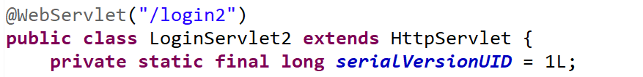
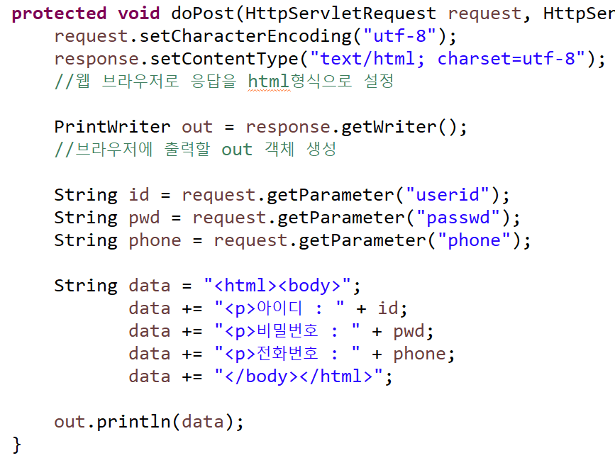
서블릿의 응답 처리 – html형식으로 응답

Slide 26
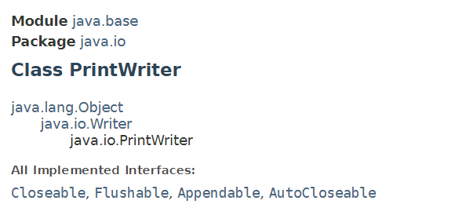
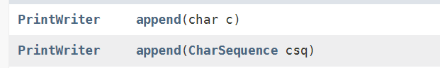
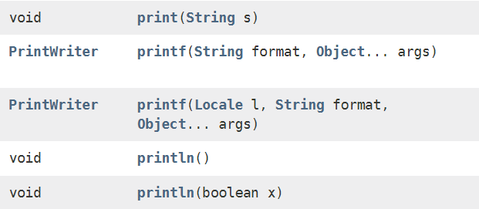
PrintWriter 클래스
PrintWriter 클래스는 개체의 형식이 지정된 표현을 텍스트 출력 스트림에 인쇄한다.
이 클래스는 PrintStream 클래스에 있는 모든 print 메서드를 구현합니다

Slide 27
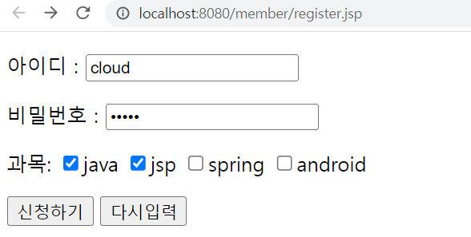
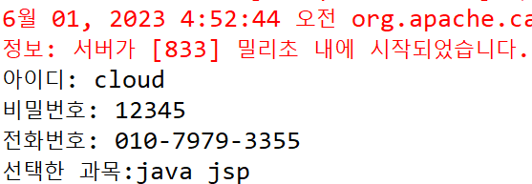
<form> 태그로 서블릿에 요청하기
RegisterServet 생성 – 여러 개의 name을 전송할 때의 요청 처리

Slide 28
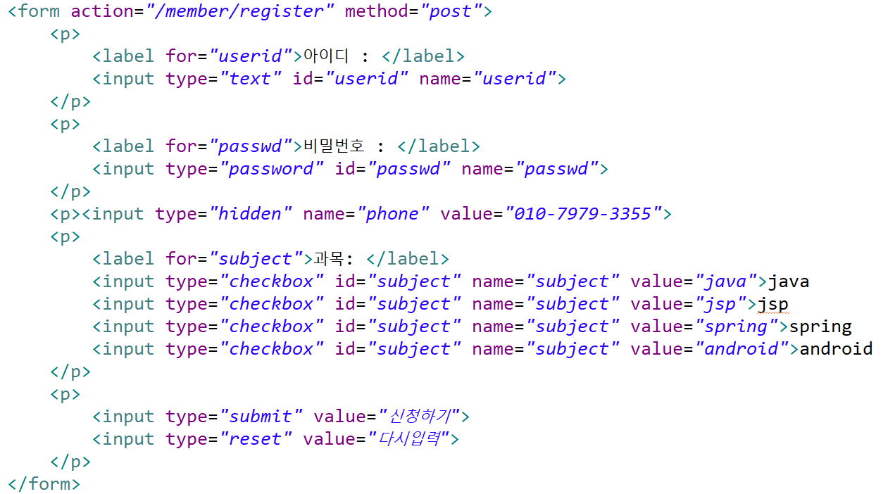
<form> 태그로 서블릿에 요청하기
RegisterServet 생성 – 여러 개의 name을 전송할 때의 요청 처리

Slide 29
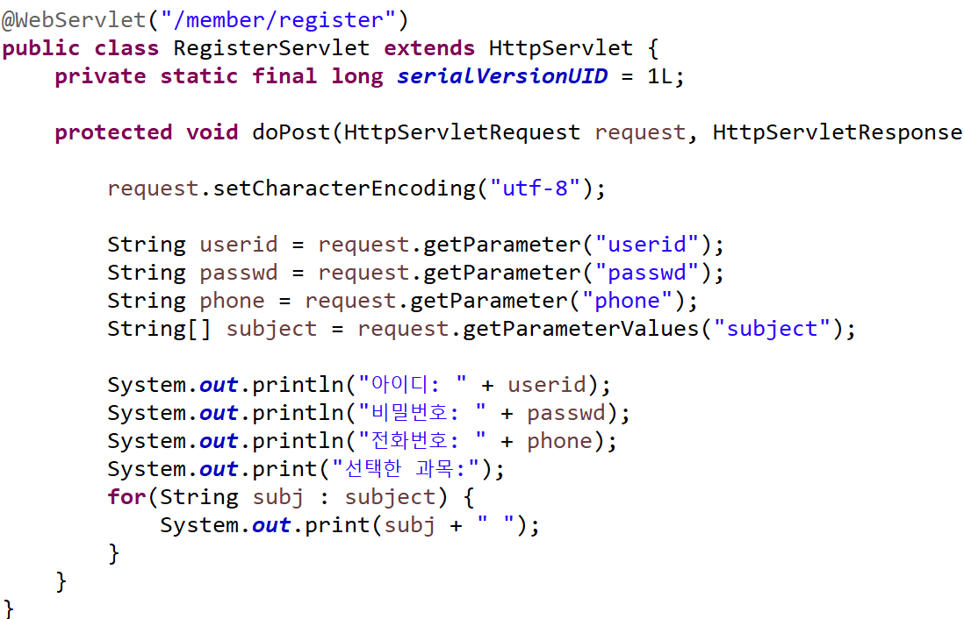
<form> 태그로 서블릿에 요청하기
RegisterServet 생성

Slide 30
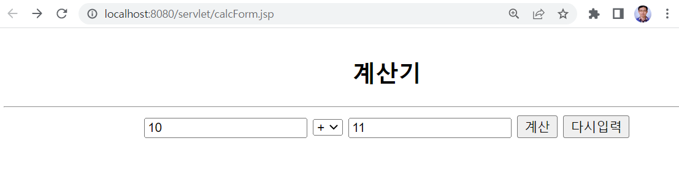
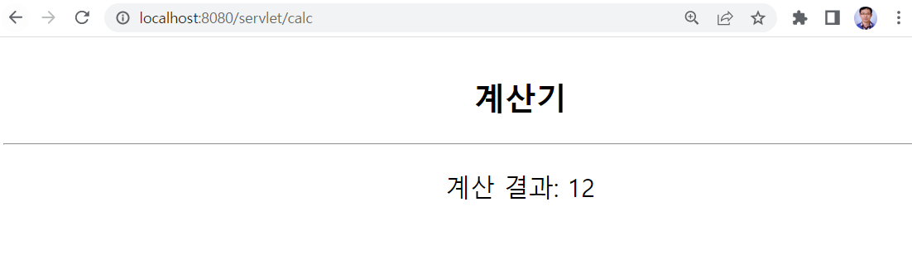
간단한 계산기

Slide 31
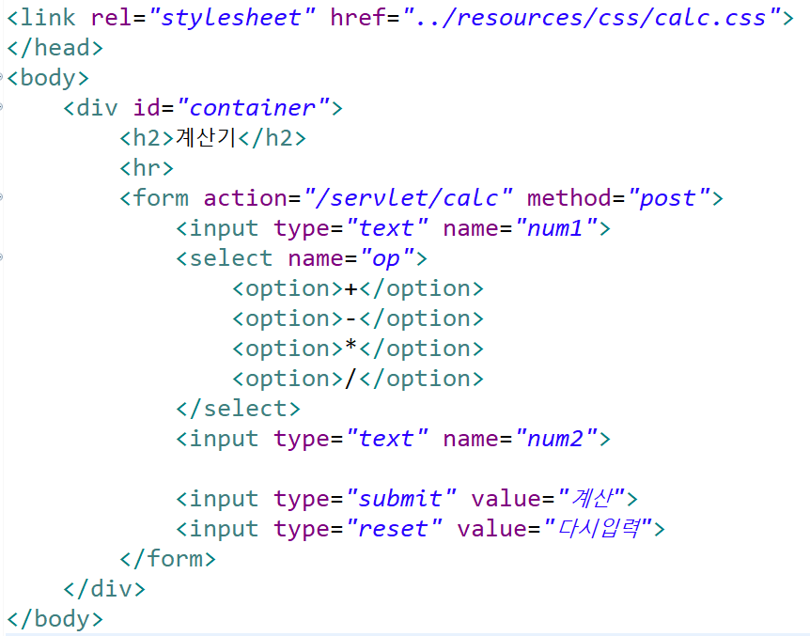
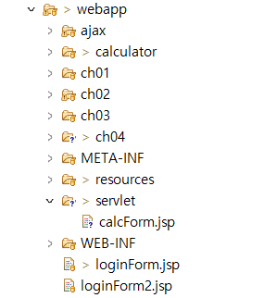
간단한 계산기
servlet/calcForm.jsp

Slide 32
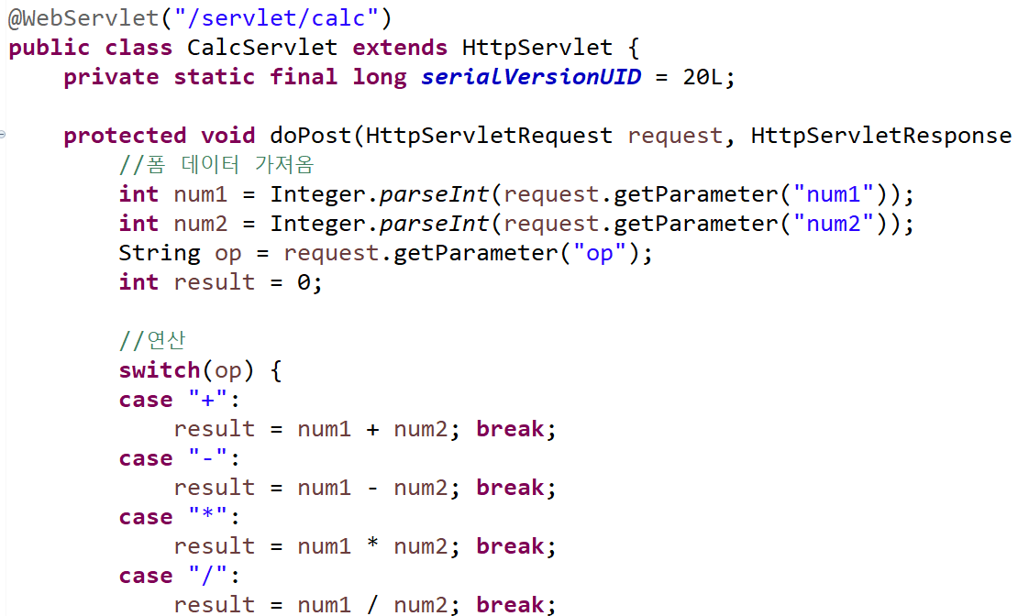
간단한 계산기
servlet.CalcServlet.java

Slide 33
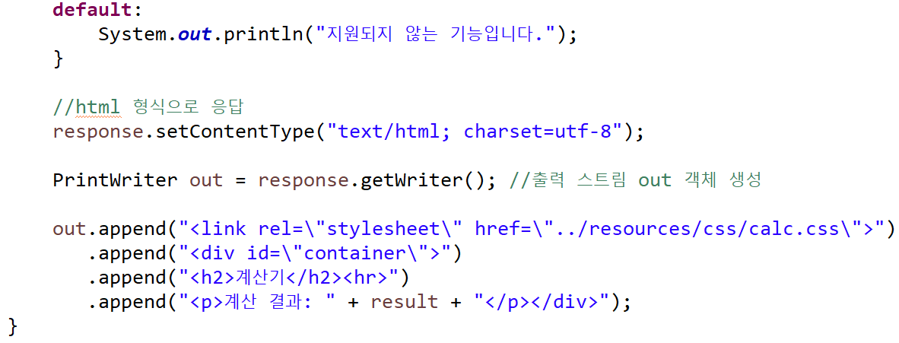
간단한 계산기

Slide 34
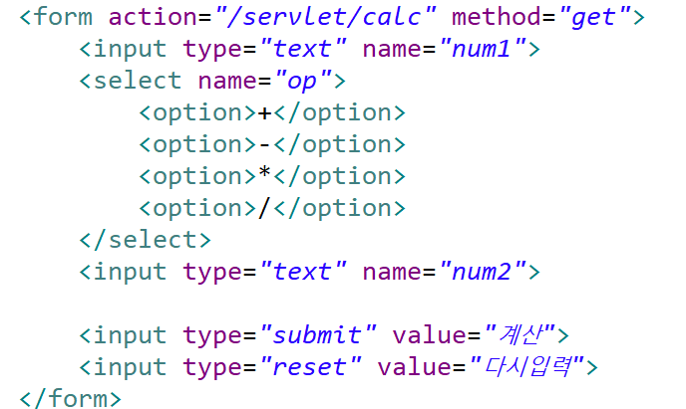
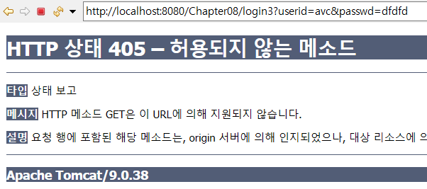
GET방식과 POST 방식으로 동시 처리
GET방식과 POST 방식 요청 동시에 처리하기
get으로 바꿈

Slide 35
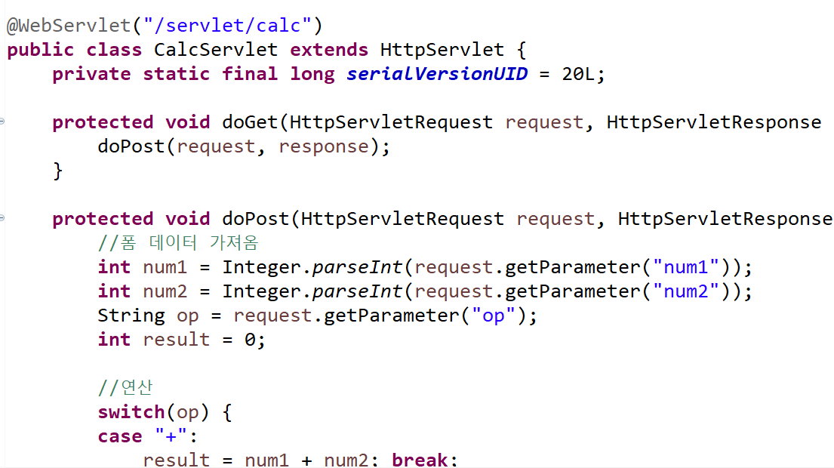
GET방식과 POST 방식으로 동시 처리
GET방식과 POST 방식 요청 동시에 처리하기 - 간단
- 방법 1

Slide 36
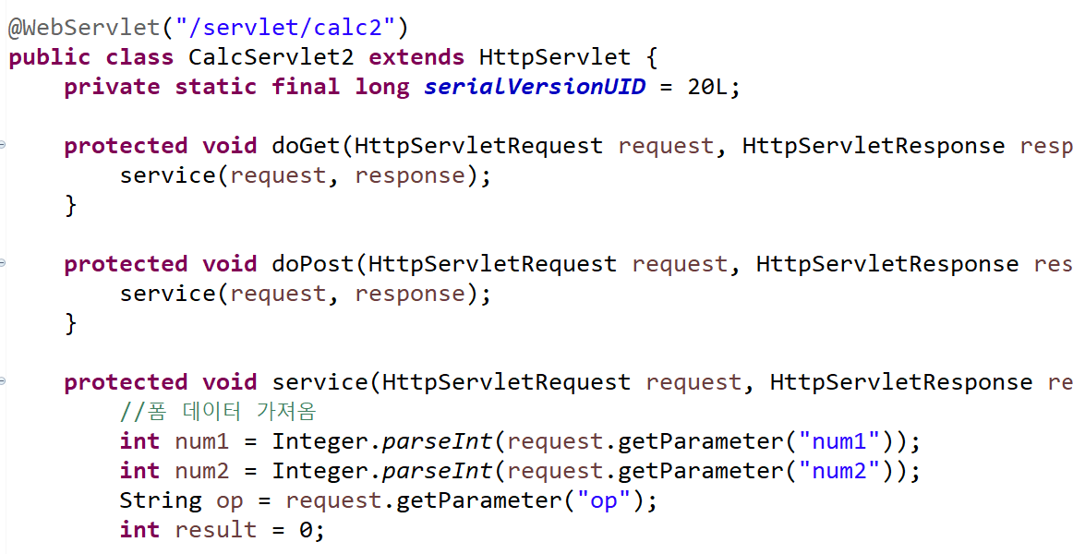
GET방식과 POST 방식으로 동시 처리
GET방식과 POST 방식 요청 동시에 처리하기
- 방법 2

Slide 37
서블릿 포워드 기능
포워드(forward) 기능
하나의 서블릿에서 다른 서블릿이나 JSP와 연동하는 방법
포워드(forward) 기능이 사용되는 용도
요청(request)에 대한 추가 작업을 다른 서블릿에게 수행하게함
요청에 대한 정보를 포함시켜 다른 서블릿에게 전달할 수 있음
포워드 방법
redirect 방법 – HttpServletResponse 객체의 sendRedirect() 메서드 이용
Refresh 방법 - HttpServletResponse 객체의 addHeader() 메서드 이용
location 방법 – 자바스크립트 location 객체의 href 속성을 이용
dspatch 방법 – RequestDispatcher 클래스의 forward() 메서드 이용
1,2,3은 브라우저가 재요청하는 방식이고, 4는 서블릿이 직접 요청하는 방식

Slide 38
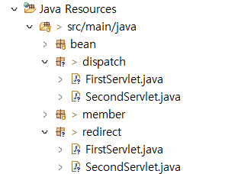
서블릿 포워드 기능
서블릿 포워드 실습

Slide 39

서블릿 포워드 기능
redirect를 이용한 포워딩 과정
톰캣 컨테이너
①
FirstServlet
②
③
SecondServlet
① 클라이언트의 웹 브라우저에서 첫 번째 서블릿에 요청합니다.
② 첫 번째 서블릿은 sendRedirect() 메서드를 이용해 웹 브라우저에게 다시 요청하게 함.
③ 클라이언트 웹 브라우저는 두 번째 서블릿으로 다시 요청

Slide 40
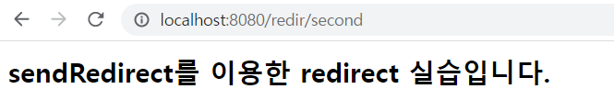
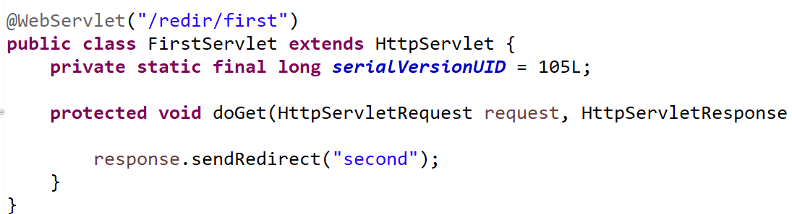
서블릿 포워드 기능
redirect 방법 실습
주소 표시줄에 /dir/first로 요청하면 /dir/second로 이동함
redirect/FirstServlet.java

Slide 41

서블릿 포워드 기능
redirect 방법 실습
redirect/SecondServlet.java

Slide 42
서블릿 포워드 기능
dispatch를 이용한 포워딩 과정
톰캣 컨테이너
①
FirstServlet
②
SecondServlet
① 클라이언트의 웹 브라우저에서 첫 번째 서블릿에 요청합니다.
② 첫 번째 서블릿은 RequestDispatcher를 이용해 두 번째 서블릿으로 포워드합니다.

Slide 43

서블릿 포워드 기능
Java EE API-> 서블릿 -> RequestDispatcher 클래스
클라이언트에서 요청을 수신하여 서버의 리소스(예: 서블릿, HTML 파일 또는 JSP 파일)로 보내는 객체를 정의합니다.
서블릿 컨테이너는 RequestDispatcher 객체를 생성하며, 이 객체는 특정 경로에 있거나 특정 이름에 의해 지정된 서버 리소스를 감싸는 래퍼로 사용됩니다.

Slide 44


서블릿 포워드 기능
dispatch방법 실습
dispatch/FirstServlet.java

Slide 45

서블릿 포워드 기능
dispatch방법 실습
dispatch/SecondServlet.java

Slide 46


쿠키(cookie)
서블릿에서 쿠키 사용하기

Slide 47


쿠키(cookie)

Slide 48


쿠키(cookie)
쿠키 가져오기

Slide 49


세션(session)
서블릿에서 세션 사용하기
HttpSession – Java EE API로 검색
서블릿에서 세션을 이용하려면 HttpSession 인터페이스의 객체를 생성해야 한다. HttpSession객체는 HttpServletRequest의 getSession() 메서드를 호출해서 생성한다.

Slide 50


세션(session)
서블릿에서 세션 사용하기

Slide 51



세션(session)
서블릿에서 세션 사용하기
같은 브라우저에서 다른 탭으로 요청
“새 세션이 만들어졌습니다.” 출력 안됨
브라우저에 저장된 세션 쿠키

Slide 52



세션(session)
서블릿에서 세션 사용하기 – 세션 삭제시
재요청시 세션 아이디가 바뀜

Slide 53


세션(session)
서블릿에서 세션 사용하기 – 세션 유효 시간 변경하기
은행사이트에 로그인한 경우 10분에서 초단위로 역카운팅 되면서 10분이 지나면 자동로그아웃 됨

Slide 54



세션(session)
서블릿에서 세션 사용 실습

Slide 55

세션(session)
서블릿에서 세션 사용하기

